Slide 1
„WSPARCIE PRZEDSIĘBIORCÓW NA DOLNYM ŚLĄSKU W RAMACH RPO WD 2007-2013”
Renata Granowska
Dyrektor
Dolnośląska Instytucja Pośrednicząca
1
www.dip.dolnyslask.pl

Slide 2
DOLNOŚLĄSKA INSTYTUCJA POŚREDNICZĄCA
DOLNOŚLĄSKA
Podlega Zarządowi Województwa Dolnośląskiego
INSTYTUCJA
Wdraża: część Priorytetu I RPO WD „Przedsiębiorstwa i innowacyjność” oraz część Priorytetu V RPO WD „Energetyka”
POŚREDNICZĄCA
Działania RPO dla Województwa Dolnośląskiego na lata 2007-2013 wdrażane przez DIP: 1.1 Inwestycje dla przedsiębiorstw 1.2 Doradztwo dla firm oraz wsparcie dla Instytucji Otoczenia Biznesu 5.1 Odnawialne źródła energii 5.3 Ciepłownictwo i kogeneracja
2
www.dip.dolnyslask.pl

Slide 3
REGIONALNY PROGRAM OPERACYJNY DLA WOJEWÓDZTWA DOLNOŚLĄSKIEGO NA LATA 2007-2013
BUDŻET OGÓŁEM, wkład wspólnotowy | PRIORYTETY |  | DZIAŁANIA W DIP | BUDŻET DIP, wkład wspólnotowy
1,2 mld euro | 1 | PRZEDSIĘBIORSTWA I INNOWACYJNOŚĆ | DZIAŁANIE 1.1. – INWESTYCJE DLA PRZEDSIĘBIORSTW DZIAŁANIE 1.2. – DORADZTWO DZIAŁANIE 5.1 – ODNAWIALNE ZRÓDŁA ENERGII DZIAŁANIE 5.3 – CIEPŁO I KOGENERACJA | 188,1 mln euro
 | 2 | SPOŁECZEŃSTWO INFORMACYJNE
 | 3 | TRANSPORT
 | 4 | ŚRODOWISKO I BEZPIECZEŃSTWO EKOLOGICZNE
 | 5 | ENERGETYKA
 | 6 | TURYSTYKA I KULTURA
 | 7 | EDUKACJA
 | 8 | ZDROWIE
 | 9 | MIASTA
 | 10 | POMOC TECHNICZNA
3
www.dip.dolnyslask.pl

Slide 4
REGIONALNY PROGRAM OPERACYJNY DLA WOJEWÓDZTWA DOLNOŚLĄSKIEGO NA LATA 2007-2013
W województwie dolnośląskim zarejestrowanych jest 347 561 podmiotów gospodarczych*
* rejestr REGON, według stanu w dniu 31 grudnia 2013 r.
4
www.dip.dolnyslask.pl

Slide 5
REGIONALNY PROGRAM OPERACYJNY DLA WOJEWÓDZTWA DOLNOŚLĄSKIEGO NA LATA 2007-2013
BENEFICJENCI DIP (stan na 30.05.2014 r.)
5
www.dip.dolnyslask.pl

Slide 6
REGIONALNY PROGRAM OPERACYJNY DLA WOJEWÓDZTWA DOLNOŚLĄSKIEGO NA LATA 2007-2013
WIODĄCE BRANŻE BENEFICJENTÓW DIP (LICZBA PRZEDSIĘBIORCÓW):

Slide 7
REGIONALNY PROGRAM OPERACYJNY DLA WOJEWÓDZTWA DOLNOŚLĄSKIEGO NA LATA 2007-2013

Slide 8
RPO WD 2007-2013, BRANŻE BENEFICJENTÓW DOLNOŚLĄSKIEJ INSTYTUCJI POŚREDNICZĄCEJ

Slide 9
REGIONALNY PROGRAM OPERACYJNY DLA WOJEWÓDZTWA DOLNOŚLĄSKIEGO NA LATA 2007-2013
DIP statystyka na dzień 30 maja 2014 r.
31 ogłoszonych konkursów
2 353 złożonych wniosków
913 podpisanych umów
760 realizowanych i/lub zakończonych inwestycji
5,6 mld zł wartość złożonych projektów
2,6 mld zł wartość podpisanych umów
9
www.dip.dolnyslask.pl

Slide 10
REGIONALNY PROGRAM OPERACYJNY DLA WOJEWÓDZTWA DOLNOŚLĄSKIEGO NA LATA 2007-2013
REZULTATY WDROŻENIA RPO WD 2007-2013 Priorytet 1 Działanie 1.1 i 1.2, Priorytet 5 Działanie 5.1, 5.3
na przykładzie osiągniętych wskaźników na dzień 30.05.2014 r.
NAZWA WSKAŹNIKA | JEDNOSTKA MIARY | WARTOŚĆ
Liczba utworzonych miejsc pracy w MŚP (brutto, zatrudnienie w pełnym wymiarze godzin) (Działanie 1.1) | etat | 2 589,73
Liczba projektów dotyczących współpracy pomiędzy przedsiębiorstwami, a jednostkami badawczymi (Działanie 1.1 i 1.2) | szt. | 176
Liczba projektów dotyczących bezpośredniego wsparcia inwestycyjnego MŚP | szt. | 619
Liczba zakupionych środków trwałych | szt. | 42 018
Liczba nowych produktów/ usług | szt. | 1 558
Liczba nowych miejsc noclegowych | szt. | 6 610
Liczba projektów dotyczących energii odnawialnej (Działanie 5.1) | szt. | 14
Dodatkowa roczna produkcja energii ze źródeł odnawialnych (Działanie 5.1) | MWh/rok | 25 364,42
Dodatkowa roczna produkcja energii ze źródeł odnawialnych (Działanie 5.3) | MWh/rok | 8 224,5
10
www.dip.dolnyslask.pl

Slide 11
REGIONALNY PROGRAM OPERACYJNY DLA WOJEWÓDZTWA DOLNOŚLĄSKIEGO NA LATA 2007-2013
RPO WD 2007-2013 W DIP
KONTRAKTOWANIE (stan na 30.05.2014 r.)
 | LICZBA | WARTOŚĆ CAŁKOWITA | WARTOŚĆ DOFINANSOWANIA
Wnioski złożone i ocenione formalnie | 2 353 | 5 618 701 031,09 | 2 333 066 968,14
Wnioski ocenione merytorycznie | 1 186 | 3 346 763 775 | 1 325 341 005
Podpisane umowy | 913 | 2 597 820 674 | 1 018 473 293,32
Umowy przygotowane do podpisania | 19 | 74 405 031,36 | 28 008 942,15
Łącznie z Europejskiego Funduszu Rozwoju Regionalnego i Budżetu Państwa do dnia 30.05. 2014 R. wypłacono 524 393 946,93 zł
11
www.dip.dolnyslask.pl

Slide 12
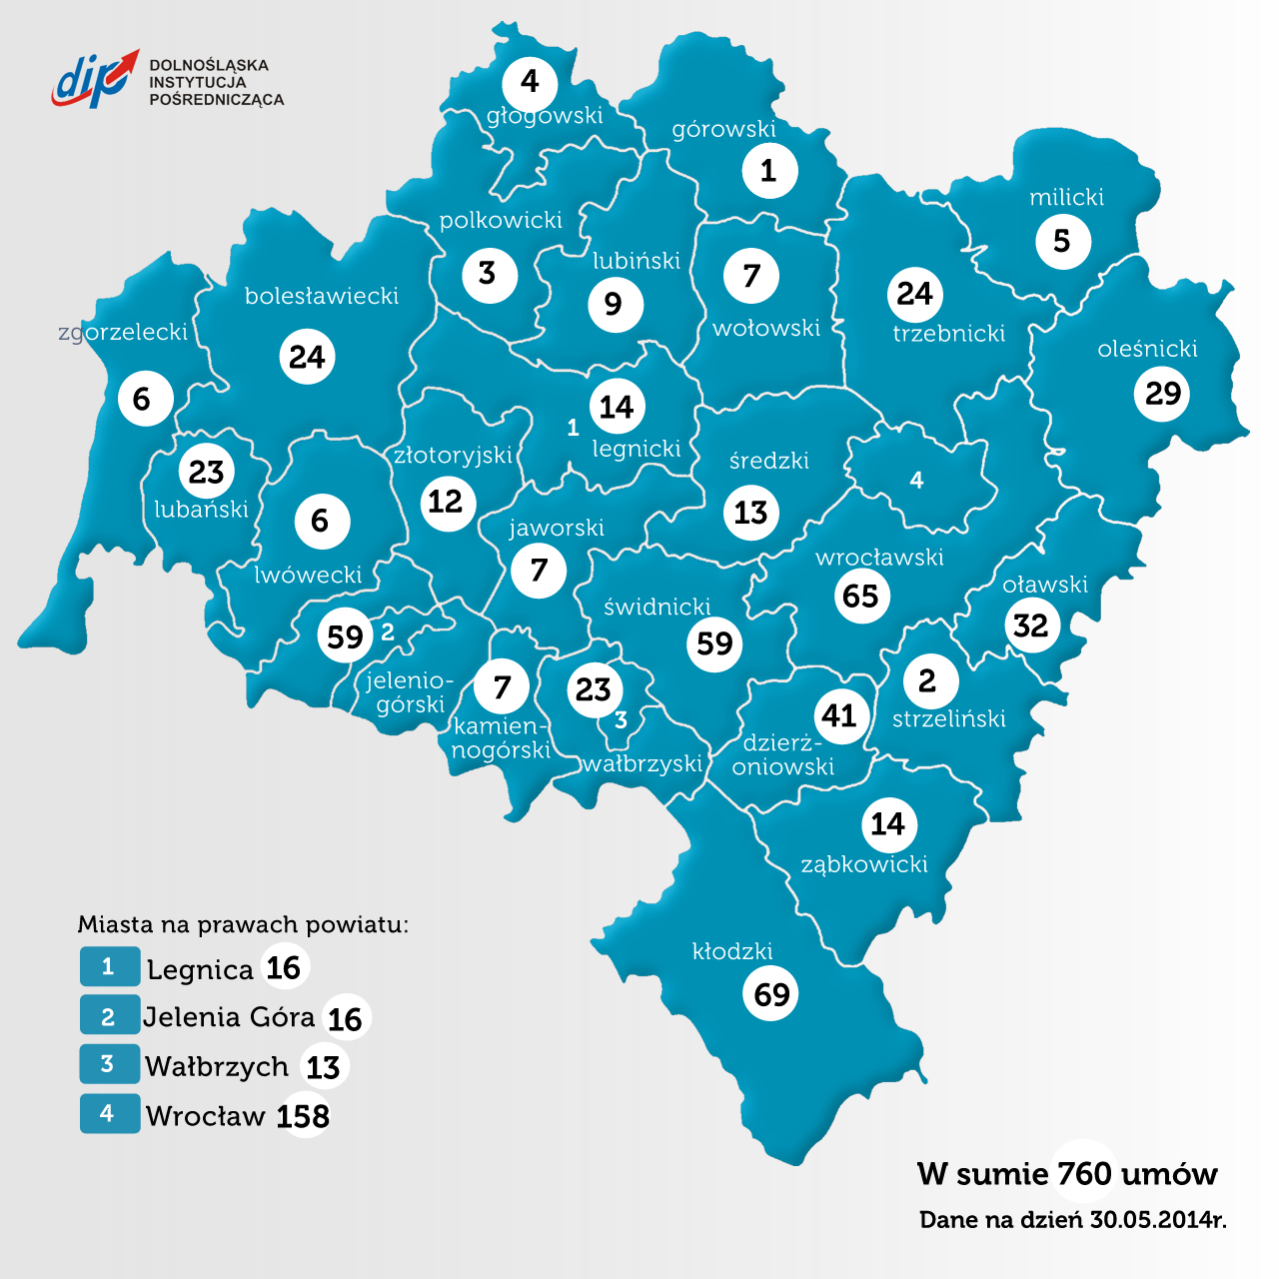
REGIONALNY PROGRAM OPERACYJNY DLA WOJEWÓDZTWA DOLNOŚLĄSKIEGO NA LATA 2007-2013
12

Slide 13
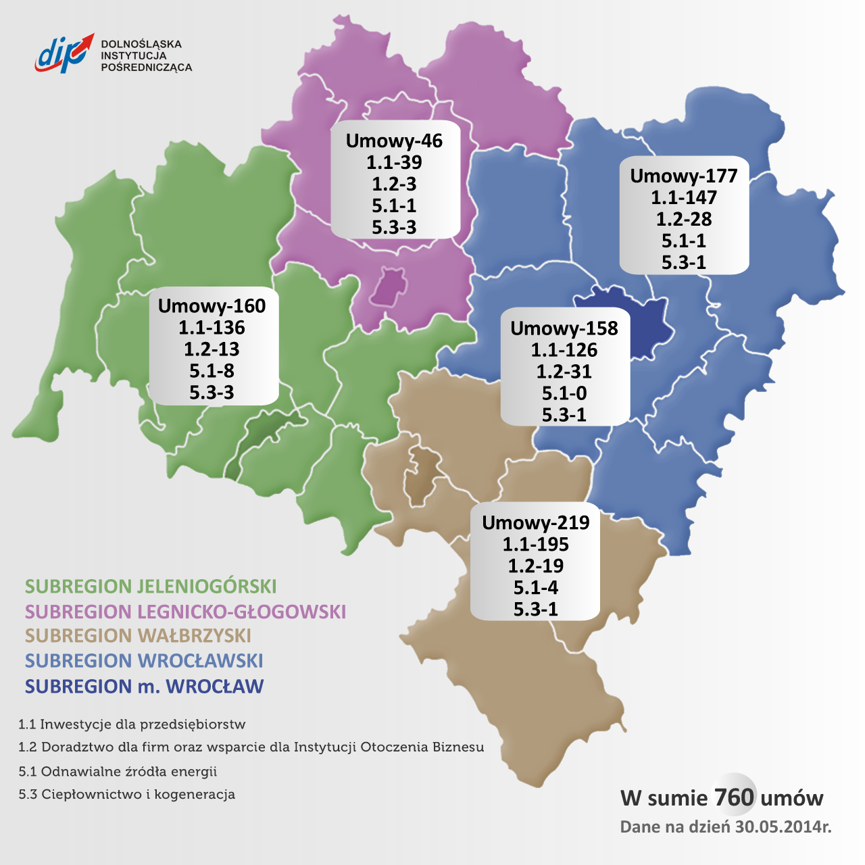
REGIONALNY PROGRAM OPERACYJNY DLA WOJEWÓDZTWA DOLNOŚLĄSKIEGO NA LATA 2007-2013
13

Slide 14
REGIONALNY PROGRAM OPERACYJNY DLA WOJEWÓDZTWA DOLNOŚLĄSKIEGO NA LATA 2014-2020
BUDŻET OGÓŁEM, wkład wspólnotowy | OSIE PRIORYTETOWE |  | PRIORYTETY W DIP DLA PRZEDSIĘBIORCÓW | BUDŻET DIP, wkład wspólnotowy
2,250 mld euro | 1 | Przedsiębiorstwa i innowacje | PRIORYTETY: | ok. 493,6 mln euro
 | 2 | Technologie informacyjno-komunikacyjne
 | 3 | Gospodarka niskoemisyjna
 | 4 | Środowisko i zasoby
 | 5 | Transport
 | 6 | Infrastruktura spójności społecznej
 | 7 | Infrastruktura edukacyjna
 | 8 | Rynek pracy
 | 9 | Włączenie społeczne
 | 10 | Edukacja
 | 11 | Pomoc Techniczna
PRIORYTETY:
Innowacyjne przedsiębiorstwa (1.2)
Rozwój przedsiębiorczości (1.3.)
Internacjonalizacja przedsiębiorstw (1.4)
Rozwój produktów i usług w MŚP (1.5)
Produkcja i dystrybucja energii ze źródeł odnawialnych (3.1)
Efektywność energetyczna i użycie OZE w przedsiębiorstwach (3.2)
Wysokosprawna kogeneracja (3.5)
Adaptacja pracowników, przedsiębiorstw i przedsiębiorców do zmian (8.4)
14
www.dip.dolnyslask.pl

Slide 15
REGIONALNY PROGRAM OPERACYJNY DLA WOJEWÓDZTWA DOLNOŚLĄSKIEGO NA LATA 2014-2020
Budżet: ok. 493,6 mln euro
Oś priorytetowa 1: Przedsiębiorstwa i innowacje
Budżet: 372,4 mln euro
Oś priorytetowa 3: Gospodarka niskoemisyjna
Budżet: 97,2 mln euro
Oś priorytetowa 8: Rynek pracy
Budżet: 23,9 mln euro
15
www.dip.dolnyslask.pl

Slide 16
REGIONALNY PROGRAM OPERACYJNY DLA WOJEWÓDZTWA DOLNOŚLĄSKIEGO NA LATA 2014-2020
Oś Priorytetowa 1: PRZEDSIĘBIORSTWA I INNOWACJE
Priorytety inwestycyjne:
Wzmacnianie potencjału B+R i wdrożeniowego uczelni i jednostek naukowych
Innowacyjne przedsiębiorstwa
Rozwój przedsiębiorczości
Internacjonalizacja przedsiębiorstw
Rozwój produktów i usług w MŚP
16
www.dip.dolnyslask.pl

Slide 17
REGIONALNY PROGRAM OPERACYJNY DLA WOJEWÓDZTWA DOLNOŚLĄSKIEGO NA LATA 2014-2020
Priorytet inwestycyjny: Innowacyjne przedsiębiorstwa
Kierunki wsparcia Prace B+R w przedsiębiorstwach, w tym prowadzonych we współpracy z jednostkami naukowymi, szkołami wyższymi, IOB lub podmiotami leczniczymi oraz w ramach inicjatyw klastrowych, umożliwiających w szczególności realizację regionalnych inteligentnych specjalizacji. Rozwój zaplecza badawczo-rozwojowego w przedsiębiorstwach, służącego działalności innowacyjnej przedsiębiorstwa m.in. utworzenie centrów badawczo - rozwojowych. Wdrożenie wyników badań naukowych/technologii oraz praw do własności intelektualnej związanej z wdrażanym produktem lub usługą. Wsparcie to może przyjąć m.in formę instrumentu typu „Bon na innowacje”. Profesjonalne usługi proinnowacyjne i podstawowe, świadczone przez IOB. Usługi te powinny w sposób kompleksowy przyczyniać się do wspierania procesów innowacji (od badań do komercjalizacji).
Potencjalni beneficjenci i grupy docelowe przedsiębiorcy; IOB, w tym organizacje pozarządowe; jednostki samorządu terytorialnego, ich związki i stowarzyszenia; jednostki organizacyjne jst; podmioty lecznicze; podmioty zarządzające klastrami posiadające osobowość prawną; konsorcja przedsiębiorstw z jednostkami naukowymi lub spółkami celowymi tworzonymi przez jednostki naukowe lub uczelniami/szkołami wyższymi lub podmiotami leczniczymi lub jednostkami badawczo-rozwojowymi.
17
www.dip.dolnyslask.pl

Slide 18
REGIONALNY PROGRAM OPERACYJNY DLA WOJEWÓDZTWA DOLNOŚLĄSKIEGO NA LATA 2014-2020
Priorytet inwestycyjny: Rozwój przedsiębiorczości
Kierunki wsparcia Wsparcie ukierunkowane jest na tworzenie i wspomaganie rozwoju inkubatorów przedsiębiorczości (w tym akademickich) oraz kompleksowe uzbrojenie terenów pod inwestycje. Możliwe będzie tworzenie nowej infrastruktury inwestycyjnej lub rewitalizacja istniejącej infrastruktury w celu dostosowania jej do nowych funkcji gospodarczych (w tym uzbrojenie terenu, rekultywacja gruntów, makroniwelacja gruntów, w ograniczonym zakresie budowa/modernizacja dróg w celu udostępnienia ww. infrastruktury). Działania mogą być uzupełnione wsparciem obejmującym rozpowszechnianie informacji o możliwościach inwestycyjnych na terenie województwa w zakresie związanym z realizacją projektu inwestycyjnego.
Potencjalni beneficjenci i grupy docelowe uczelnie/szkoły wyższe; IOB, w tym organizacje pozarządowe; jednostki samorządu terytorialnego, ich związki i stowarzyszenia; jednostki organizacyjne jst.
18
www.dip.dolnyslask.pl

Slide 19
REGIONALNY PROGRAM OPERACYJNY DLA WOJEWÓDZTWA DOLNOŚLĄSKIEGO NA LATA 2014-2020
Priorytet inwestycyjny: Internacjonalizacja przedsiębiorstw
Kierunki wsparcia Wsparcie koncentrować się będzie na wzmacnianiu międzynarodowej współpracy gospodarczej przedsiębiorstw (w tym grup producentów rolno-spożywczych) oraz zwiększeniu ich aktywności na rynkach zagranicznych. Wspierane projekty obejmą dofinansowanie m.in. wizyt studyjnych i misji zagranicznych, udziału w międzynarodowych targach branżowych, targach i wystawach za granicą oraz organizację zbiorowych wystaw na terenie działalności przedsiębiorstw. Realizowane będą działania ukierunkowane na promocję przedsiębiorstw na rynkach międzynarodowych (w tym m.in. branż rolno-spożywczych), a także na wzmocnienie wizerunku dolnośląskiej gospodarki, obejmujące m.in. promocję gospodarczą, turystyczną i kulturalną regionu.
Potencjalni beneficjenci i grupy docelowe MŚP, IOB, NGO, LGD; podmioty zarządzające klastrami posiadające osobowość prawną; jednostki samorządu terytorialnego, ich związki i stowarzyszenia; jednostki organizacyjne jst zakłady lecznictwa uzdrowiskowego; sanatoria uzdrowiskowe; grupy producentów rolnych; wojewódzkie ośrodki doradztwa rolniczego.
19
www.dip.dolnyslask.pl

Slide 20
REGIONALNY PROGRAM OPERACYJNY DLA WOJEWÓDZTWA DOLNOŚLĄSKIEGO NA LATA 2014-2020
Priorytet inwestycyjny: Rozwój produktów i usług w MŚP
Kierunki wsparcia: Interwencja ukierunkowana będzie na wsparcie istniejących mikro, małych i średnich przedsiębiorstw. Finansowane będą inwestycje poprawiające potencjał konkurencyjny firm, zapewniające ich rozwój: wsparcie inwestycyjne dla nowopowstałych firm (w początkowym okresie ich funkcjonowania), wprowadzenie na rynek nowych produktów/usług (w tym turystycznych) lub dokonanie zasadniczych zmian w sposobie świadczenia usług lub procesie produkcyjnym, rozwój produktów i usług opartych na technologiach informacyjno-komunikacyjnych, optymalizacja procesów ułatwiających zarządzanie przedsiębiorstwem oraz współpracę pomiędzy przedsiębiorcami poprzez rozwiązania informatyczne. Pomoc o charakterze bezzwrotnym możliwa będzie wyłącznie przy tworzeniu wraz z inwestycją trwałych miejsc pracy, w szczególności na terenach wymagających szczególnego wsparcia np. o niskim poziomie aktywności społeczno – gospodarczej oraz dla nowopowstałych firm.
Potencjalni beneficjenci i grupy docelowe: MŚP (w tym przedsiębiorstwa społeczne); grupy producentów rolnych; podmioty zarządzające klastrami posiadające osobowość prawną; podmioty zarządzające instrumentami inżynierii finansowej.
20
www.dip.dolnyslask.pl

Slide 21
REGIONALNY PROGRAM OPERACYJNY DLA WOJEWÓDZTWA DOLNOŚLĄSKIEGO NA LATA 2014-2020
Oś Priorytetowa 3: GOSPODARKA NISKOEMISYJNA
Priorytety inwestycyjne:
Produkcja i dystrybucja energii ze źródeł odnawialnych
Efektywność energetyczna i użycie OŹE w przedsiębiorstwach
Efektywność energetyczna w budynkach publicznych i sektorze mieszkaniowym
Wdrażanie strategii niskoemisyjnych
Wysokosprawna kogeneracja
21
www.dip.dolnyslask.pl

Slide 22
REGIONALNY PROGRAM OPERACYJNY DLA WOJEWÓDZTWA DOLNOŚLĄSKIEGO NA LATA 2014-2020
Priorytet inwestycyjny: Produkcja i dystrybucja energii ze źródeł odnawialnych
Kierunki wsparcia: Wsparciem objęte będą przedsięwzięcia polegające na budowie oraz modernizacji (w tym zakup niezbędnych urządzeń) infrastruktury służącej wytwarzaniu energii pochodzącej ze źródeł odnawialnych, np.: energii spadku wody, energii słonecznej, energii wiatru, energii geotermalnej i biopaliw (biogaz, biomasa, bioolej), mające na celu produkcję energii elektrycznej i/lub cieplnej wraz z podłączeniem tych źródeł do sieci dystrybucyjnej/przesyłowej, z wyłączeniem źródeł w układzie wysokosprawnej kogeneracji i trigeneracji. W ramach priorytetu finansowana będzie również budowa i modernizacja sieci umożliwiających przyłączanie jednostek wytwarzania energii elektrycznej ze źródeł odnawialnych do Krajowego Systemu Elektroenergetycznego.
Potencjalni beneficjenci i grupy docelowe: jednostki samorządu terytorialnego, ich związki i stowarzyszenia, ich jednostki organizacyjne; jednostki sektora finansów publicznych, inne niż wymienione powyżej; przedsiębiorstwa energetyczne, w tym MŚP i przedsiębiorstwa sektora ekonomii społecznej; organizacje pozarządowe; spółdzielnie mieszkaniowe i wspólnoty mieszkaniowe, towarzystwa budownictwa społecznego; jednostki naukowe, uczelnie/szkoły wyższe ich związki i porozumienia; organy administracji rządowej w zakresie związanym z prowadzeniem szkół; PGL Lasy Państwowe i jego jednostki organizacyjne; podmioty zarządzające instrumentami inżynierii finansowej; kościoły, związki wyznaniowe oraz osoby prawne kościołów i związków wyznaniowych;
22
www.dip.dolnyslask.pl

Slide 23
REGIONALNY PROGRAM OPERACYJNY DLA WOJEWÓDZTWA DOLNOŚLĄSKIEGO NA LATA 2014-2020
Priorytet inwestycyjny: Efektywność energetyczna i użycie OŹE w przedsiębiorstwach
Kierunki wsparcia: Wsparciem objęte zostaną projekty dotyczące modernizacji energetycznej obiektów, w tym także wymiany lub modernizacji źródła energii, mające na celu zwiększenie efektywności energetycznej poprzez zmniejszenie strat ciepła oraz zmniejszenie zużycia energii elektrycznej ze szczególnym uwzględnieniem OZE (z wyłączeniem źródeł w układzie wysokosprawnej kogeneracji). W ramach priorytetu finansowane będą przedsięwzięcia zakładające zastosowanie technologii efektywnych energetycznie w przedsiębiorstwie (w tym modernizacja i rozbudowa linii produkcyjnych na bardziej efektywne energetycznie oraz wprowadzenie systemów zarządzania energią).
Potencjalni beneficjenci i grupy docelowe: MŚP; grupy producentów rolnych; podmioty zarządzające instrumentami inżynierii finansowe.
23
www.dip.dolnyslask.pl

Slide 24
REGIONALNY PROGRAM OPERACYJNY DLA WOJEWÓDZTWA DOLNOŚLĄSKIEGO NA LATA 2014-2020
Priorytet inwestycyjny: Wysokosprawna kogeneracja
Kierunki wsparcia: Wspierane będą przedsięwzięcia dotyczące budowy lub przebudowy jednostek wytwarzania energii elektrycznej i ciepła w wysokosprawnej kogeneracji i trigeneracji (również wykorzystujące OZE) wraz z niezbędnymi przyłączeniami, jak również działania mające na celu zastąpienie istniejących jednostek wytwarzania energii, jednostkami w wysokosprawnej kogeneracji i trigeneracji.
Potencjalni beneficjenci i grupy docelowe: jednostki samorządu terytorialnego, ich związki i stowarzyszenia; jednostki organizacyjne jst; jednostki sektora finansów publicznych, inne niż wymienione powyżej; przedsiębiorstwa energetyczne; organizacje pozarządowe; spółdzielnie mieszkaniowe i wspólnoty mieszkaniowe; towarzystwa budownictwa społecznego; jednostki naukowe; uczelnie/szkoły wyższe ich związki i porozumienia; organy administracji rządowej w zakresie związanym z prowadzeniem szkół; PGL Lasy Państwowe i jego jednostki organizacyjne; podmioty zarządzające instrumentami inżynierii finansowej; kościoły, związki wyznaniowe oraz osoby prawne kościołów i związków wyznaniowych; podmioty lecznicze oraz ich konsorcja.
24
www.dip.dolnyslask.pl

Slide 25
REGIONALNY PROGRAM OPERACYJNY DLA WOJEWÓDZTWA DOLNOŚLĄSKIEGO NA LATA 2014-2020
Oś Priorytetowa 8: RYNEK PRACY
Priorytety inwestycyjne:
Zapewnianie dostępu do zatrudnienia
Samozatrudnienie, przedsiębiorczość oraz tworzenie nowych miejsc pracy
Godzenie życia zawodowego i prywatnego
Adaptacja pracowników, przedsiębiorstw i przedsiębiorców do zmian
Aktywne i zdrowe starzenie się
25
www.dip.dolnyslask.pl

Slide 26
REGIONALNY PROGRAM OPERACYJNY DLA WOJEWÓDZTWA DOLNOŚLĄSKIEGO NA LATA 2014-2020
Priorytet inwestycyjny: Wysokosprawna kogeneracja
Kierunki wsparcia: Tworzenie i rozwijanie miejsc opieki nad dziećmi do lat 3. Tworzenie i rozwijanie w zakładach pracy elastycznych form zatrudnienia i metod organizacji pracy oraz uelastycznianie czasu pracy pracownika.
Potencjalni beneficjenci: wszystkie podmioty Główne grupy docelowe: osoby powracające na rynek pracy po urlopach macierzyńskich, rodzicielskich i wychowawczych; osoby pozostające bez zatrudnienia i sprawujące opiekę nad dziećmi w wieku do lat 3.
26
www.dip.dolnyslask.pl

Slide 27
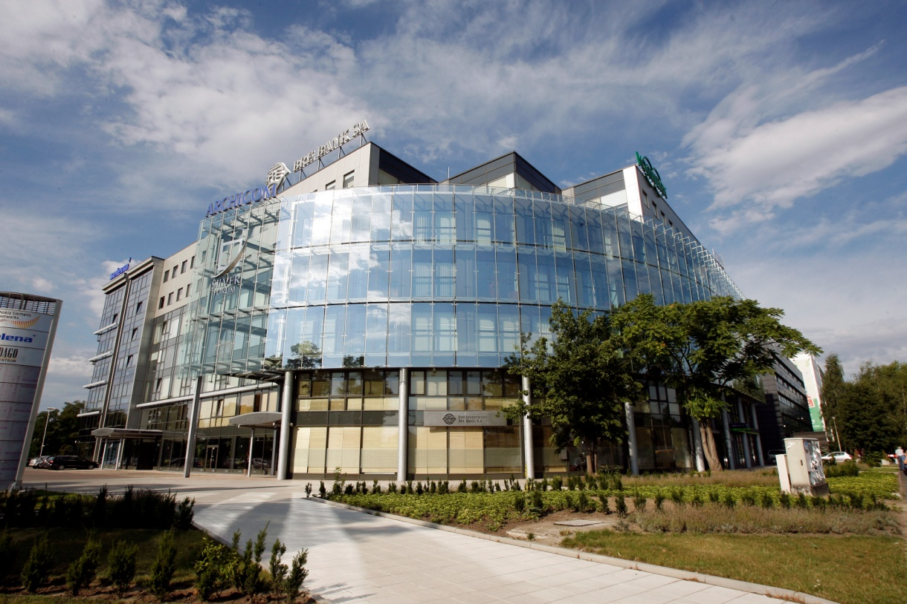
DOLNOŚLĄSKA INSTYTUCJA POŚREDNICZĄCA
ul. Strzegomska 2 - 4
53-611 Wrocław
tel. 71 776 58 12, 776 58 13
info.dip@umwd.pl
www.dip.dolnyslask.pl
27

